Slide 1
Муниципальное бюджетное дошкольное учреждение «Усть-Нерский детский сад общеразвивающего вида с приоритетным осуществлением деятельности по физическому развитию детей №36 «Березка» Инновационные формы работы с детьми по нравственно-патриотическому воспитанию дошкольников» выполнила старший воспитатель МБДОУ №36 «Березка» Княжева Валентина Викторовна

Slide 2
Воспитать патриота своей Родины – ответственная и сложная задача, решение которой в дошкольном детстве только начинается. Государственный образовательный стандарт дошкольного образования предъявляет требования к объединению обучения и воспитания в целостный образовательный процесс на основе духовно-нравственных и социокультурных ценностей и предполагает формирование первичных представлений о малой родине и Отечестве, о социокультурных ценностях нашего народа, об отечественных традициях и праздниках. Планомерная, систематическая работа, использование разнообразных средств воспитания, общие усилия детского сада и семьи, ответственность взрослых за свои слова и поступки могут дать положительные результаты и стать основой для дальнейшей работы по нравственно-патриотическому воспитанию. Патриотическое воспитание ребенка – это основа формирования будущего гражданина, оно является одной из основных задач дошкольного учреждения.

Slide 3
В содержании ФГОС отмечается острая необходимость активизации процесса воспитания патриотизма дошкольника. Дети в этом возрасте очень любознательны, отзывчивы, восприимчивы. Они легко откликаются на все инициативы, умеют искренне сочувствовать и сопереживать. Для воспитателя это время благодатной почвы. Ведь в этом возрасте возникают большие возможности для систематического и последовательного нравственного воспитания детей. Именно этот отрезок жизни человека является наиболее благоприятным для эмоционально-психологического воздействия на ребенка, так как его образы очень ярки и сильны, и поэтому они остаются в памяти надолго, а иногда и на всю жизнь, что очень важно в воспитании патриотизма. Актуальность данной проблемы заключается в том, что: в настоящее время одной из наиболее важных и глобальных проблем общества является состояние духовного, нравственного здоровья россиян. Концепция дошкольного воспитания, поставила перед педагогами дошкольных учреждений задачи формирования человека здорового физически, духовно, богатого нравственного, творческого, думающего. Проблемы патриотического воспитания подрастающего поколения сегодня одна из наиболее важных. Из детства ребёнок выносит то, что потом сохраняется на всю жизнь, т. к. детское восприятие самое точное, а детские впечатления самые яркие. «Воспитание любви к родному краю, к родной культуре, к родному городу, к родной речи – задача первостепенной важности. Но как воспитать эту любовь? Она начинается с малого – с любви к своей семье, к своему дому, к своей Родине. Постоянно расширяясь, эта любовь к родному переходит в любовь к своему государству, к его истории, его прошлому и настоящему, а затем ко всему человечеству», - говорил академик Д. С. Лихачев В ФГОС определены основные принципы дошкольного образования, среди них «приобщение детей к социокультурным нормам, традициям семьи, общества и государства; учет этнокультурной ситуации развития детей».

Slide 4
Работа по нравственно-патриотическому воспитанию включает целый комплекс задач :
Родина, Отчизна, Отечество, Отчий край, так мы называем землю, на которой родились, и нет ничего дороже у человека.
И перед нами, педагогами, стоит задача открыть это чудо детям.
Нравственно-патриотическое воспитание подрастающего поколения – одна из самых актуальных задач нашего времени.
Об актуальности нравственно-патриотического воспитания в современных условиях говорится и в официальном проектном документе Минобрнауки России «Стратегия развития воспитания в Российской Федерации до 2025 года».
Создатели проекта называют приоритетной задачу «формирования новых поколений, обладающих знаниями и умениями XXI века, разделяющих традиционные нравственные ценности, готовых к мирному созиданию и защите Родины».
Задачи:
Создание единого образовательного пространства детского сада и семьи,
Воспитание у детей любви, привязанности к дому, семье, улице, детскому саду, городу».
Формирование бережного отношения к живой и неживой природе.
Воспитание уважения к чужому и своему труду.
Развитие интереса к русским народным промыслам и традициям.
Формирование базовых знаний о правах человека.
Расширение имеющихся представлений о своем городе.
Знакомство воспитанников с государственной символикой.
Воспитание чувства гордости, ответственности за достижения своей страны.
Формирование активного положительного отношения к славным защитникам нашей Родины.
Формирование уважения, толерантности ко всем народам и их традициям.
Гармонизация межличностных отношений со сверстниками.
Данные задачи решаются во всех видах детской деятельности:
образовательной, в играх, в труде, в быту,
в совместной деятельности
воспитателя с детьми.

Slide 5
Инновация – это создание и внедрение различного вида новшеств.
Инновационные процессы являются закономерностью развития современного дошкольного образования. Целью инноваций в содержании образования является повышение его качества через инновационные педагогические технологии обучения детей.
В своей работе с детьми мы стараемся использовать разнообразные инновационные технологии, направленные на реализацию Федерального государственного стандарта дошкольного образования.
Для достижения цели используем разнообразные формы работы с детьми:
Занятия. Проектная деятельность. Дни открытых дверей. Тематические мероприятия, выставки, акции, познавательно-исследовательская деятельность, чтение художественных произведений, просмотр презентаций, мультфильмов, репродукций картин, иллюстраций (их рассматривание и обсуждение). Разучивание с детьми, стихов, пословиц, поговорок, чтение сказок, прослушивание музыкальных произведений. Прослушивание аудиозаписей (гимн страны, гимн города, патриотические песни о Родине). Использование фольклорных произведений (пословицы, поговорки, игры русские народные, сказки, песни, потешки). Рассказы воспитателя, беседы о родном городе, стране, её истории. Наблюдение за изменениями в облике родного города, за трудом людей в детском саду и в городе. Знакомство детей с народным декоративно-прикладным искусством.
Привлечение детей к посильному общественно-полезному труду в ближайшем для детей окружении.
Досуги, КВН, развлечения, экскурсии, обрядовые праздники,
мероприятия, фестивали, спортивное мероприятие с папами.
Экскурсии и целевые прогулки (возложение цветов к памятнику). Участие в общественных и народных
календарных праздниках, конкурс чтецов,
проектах…

Slide 6
Средства нравственно-патриотического воспитания дошкольников можно объединить в несколько групп:
художественная литература, изобразительное искусство, музыка, кино, диафильмы можно объединить в группу художественных средств. Эта группа средств, способствует эмоциональной окраске познаваемых явлений. Дети эмоционально и доверчиво воспринимают читаемые им сказки, стихи, рассказы, рассматривают иллюстрации к книгам. На ребенка производят сильное впечатление работы художников, изображающих мир реалистично и понятно. Художественные средства наиболее эффективны при формировании у детей представлений и воспитании чувств.
средством нравственно-патриотического воспитания дошкольников является природа родного края. Она вызывает у детей гуманные чувства, желание заботиться о тех, кто слабее, кто нуждается в помощи. Воздействие природы на личность детей формирует ощущение причастности, принадлежности к этому уголку Земли, и принадлежности этого уголка маленькому человеку.
средством нравственно-патриотического воспитания дошкольников является собственная деятельность детей: игра, труд, учение, художественная деятельность.
особое место в группе средств отводится общению. Оно как средство нравственно-патриотического воспитания выполняет задачи корректировки представлений о нравственности и патриотизме, на основе пробуждения чувств и формирования отношений.
средством нравственно-патриотического воспитания является атмосфера, в которой живет ребенок.
Окружающая ребенка обстановка становится средством
воспитания чувств, представлений, поведения.

Slide 7
Направления (технологии) инновационной деятельности:
Основным направлением педагогической деятельности ДОУ считаем, создание и совершенствование предметно – развивающей среды, способствующей воспитанию гражданина, патриота, установление тесных связей с семьей.
Педагогическое проектирование-использование метода проекта в образовательном процессе ДОУ помогает научиться работать в команде (воспитатель, дети, родители, специалисты ДОУ, вырабатывается собственный алгоритм действий для достижения поставленной цели).
Внедрение в образовательный процесс новых информационных технологий (наряду с другими средствами призвано способствовать обогащению представлений детей об окружающем мире, расширению опыта и знаний, повышению мотивации познанию, помогает подавать материал детям более интересно, ярко (мультимедийные презентации, видеоклипы, виртуальные экскурсии), предоставляет широкие возможности для реализации различных проектов, делает предметно - развивающую среду группы более мобильной за счёт внесения разнообразного наглядного материала).
Создание мини музея в возрастных группах (важная особенность мини – музеев в группе или детском саду, участие в их создании детей и родителей. Дошкольники чувствуют свою причастность, участвуя в обсуждении тематики, приносят из дома экспонаты, создавая их своими руками…Каждый мини-музей – это результат общения, совместной работы педагога, воспитанников и их семей).
Проведение тематических акций (основными целями проведения акций являлись: формирование системы педагогического взаимодействия ДОУ и семьи в интересах развития личности ребенка, разработка технологии реализации этого взаимодействия по различным направлениям).
Проведение мастер-классов (это форма передачи опыта и познания нового посредством активной деятельности участников, решающих поставленную перед ними задачу).
Использование технологии критического мышления (синквейн -инновационность данной методики – создание условий для развития личности, способной критически мыслить, т. е. исключать лишнее и выделять главное, обобщать, классифицировать и кластер-это один из методов критического мышления, позволяющий в графической форме организовать информацию, когда выделяются основные смысловые единицы, которые фиксируются в виде схемы с обозначением всех связей между ними, арт-кластер-это кластер с картинками –в центре располагается картина на определенную тему, вокруг которой дети выстраивают составляющие ее компоненты)

Slide 8
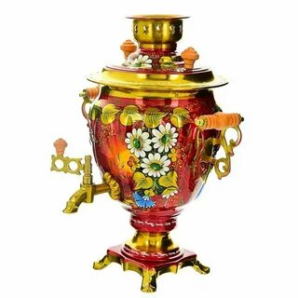
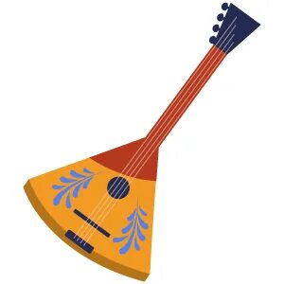
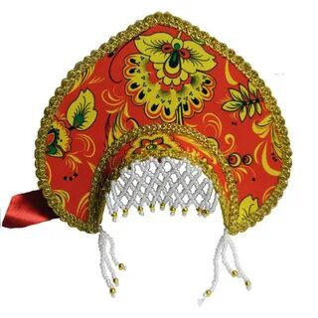
Кластер «Россия»

Slide 9
Например –в центре располагается картинка на определенную тему («Россия»- в центре флаг, вокруг дети выстраивают составляющие компоненты-другую символику)

Slide 10
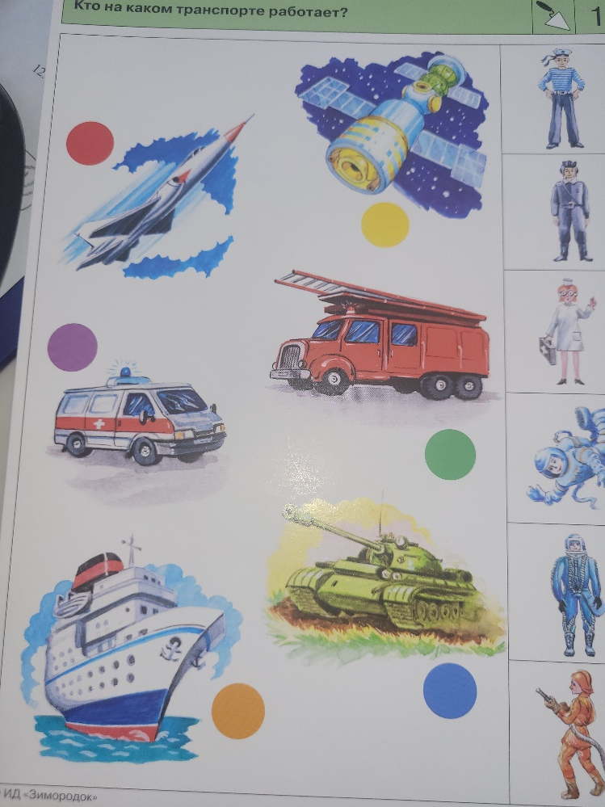
Набор «Логико –малыш»-представляет собой широкий спектр заданий и занимательных упражнений, развивает логическое мышление.

Slide 11
Технология интерактивного обучения означает способность взаимодействовать или находиться в режиме беседы, диалога. Суть интерактивного обучения состоит в том, что практически все дети оказываются вовлеченными в процесс познания.
Игровая технология- патриотическое воспитание во время игры – это мощный механизм работы по воспитанию будущего гражданина России.
Уголки патриотического воспитания. (Книжный уголок: подборка художественных произведений, пословиц, поговорок, иллюстраций. .Уголок изобразительного творчества: расходные материалы, образцы рисунков, декоративных росписей, народные игрушки.
Участие в народных праздниках
Проведение акций: «Подарок ветерану, воину», «Бессмертный полк» и другие.
Утренники и конкурсы чтецов «Помним и чтим», «Стихами о семье мы говорим» и др.
Взаимодействие с родителями (технология живого общения (беседа, консультация), технология совместной деятельности (игры, занятия, развлечения, праздники).
Проведение квест-игр (квест-игры одно из интересных средств, направленных на самовоспитание и саморазвитие ребенка как личности творческой, физически здоровой, с активной познавательной позицией, что является основным требованием ФГОС ДО.) В игре этого жанра всегда предполагается наличие задания, в котором необходимо что-то разыскать – предмет, подсказку, сообщение, чтобы можно было двигаться дальше

Slide 12
Использование технологии критического мышления (синквейн, кластер)
Участие в конкурсах и выставках на различных уровнях
Проведение мастер-классов
Взаимодействие с родителями
создание и совершенствование предметно – развивающей среды
Направления инновационной деятельности
Технология интерактивного обучения
Проектные технологии
Акции
Квест -игра
Создание мини -музея
Флеш-анимация
Игровая технология.

Slide 13
ДЕТСКИЙ САД - это место, где ребенок получает опыт широкого эмоционально-практического взаимодействия с взрослыми и сверстниками в наиболее значимых для его развития сферах жизни, а ДОШКОЛЬНЫЙ ВОЗРАСТ - это важнейший период становления личности, когда закладываются предпосылки гражданских качеств, развиваются представления детей о человеке, обществе и культуре. Поэтому, одним из важнейших наших направлений становится работа по нравственно-патриотическому и духовному воспитанию. В групповых помещениях – уголки и игровые зоны, где дети могут, в условиях ежедневного свободного доступа, получить знания и практические навыки. Уголки патриотического воспитания: фотоальбомы, дидактические игры, государственная символика.

Slide 14
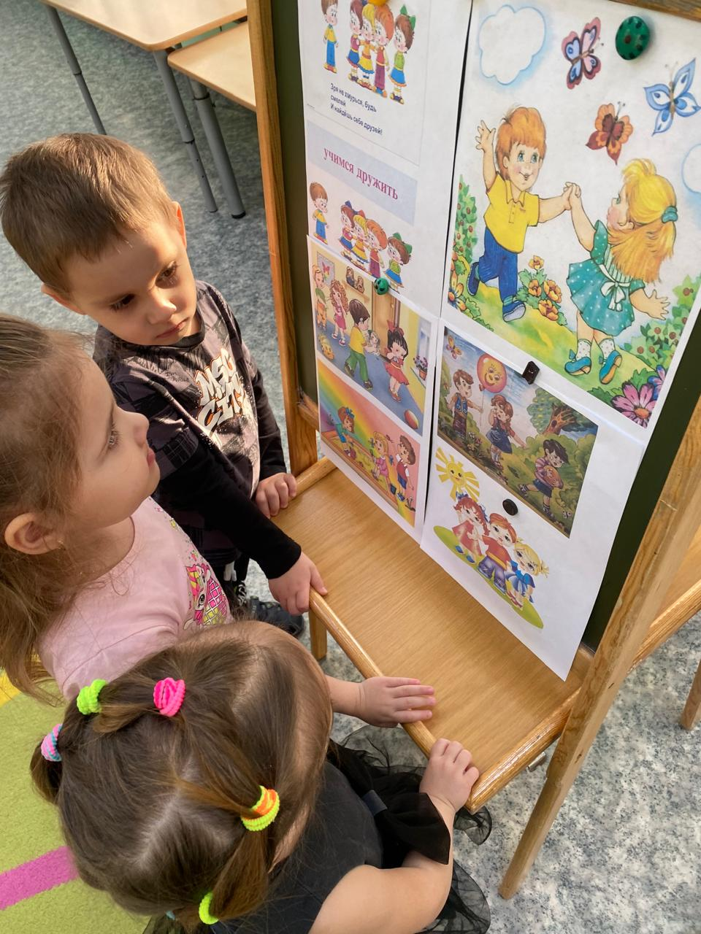
Проведение с детьми бесед по патриотическому воспитанию

Slide 15
Книжный уголок: подборка художественных произведений, пословиц, поговорок, иллюстраций. Уголок изобразительного творчества: расходные материалы, образцы рисунков, декоративных росписей, народные игрушки. Уголки сюжетно-ролевых игр: «Семья», «Детский сад», «Больница», «Парикмахерская». Наглядный, дидактический, раздаточный материал, наборы для развития познавательных способностей «Логико-малыш», работа творческой мастерской (аппликация, рисование, лепка).

Slide 16
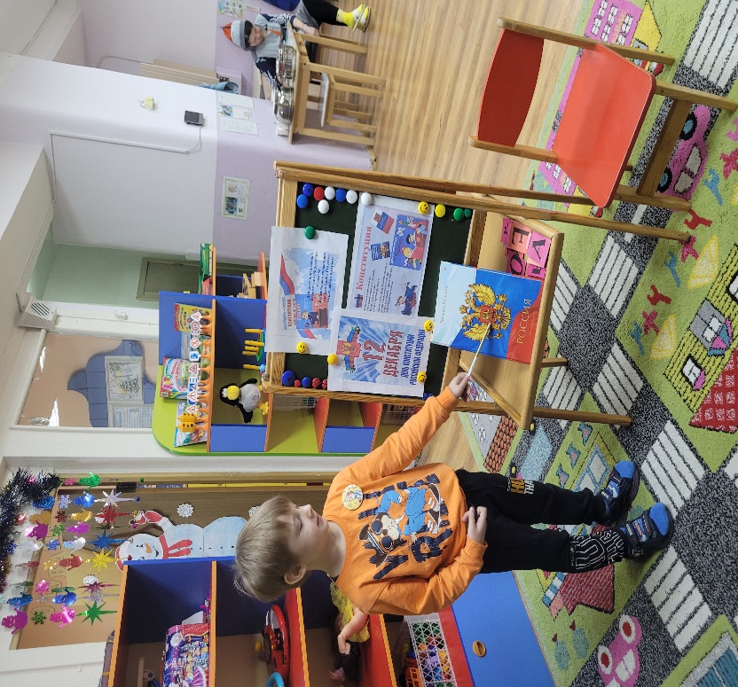
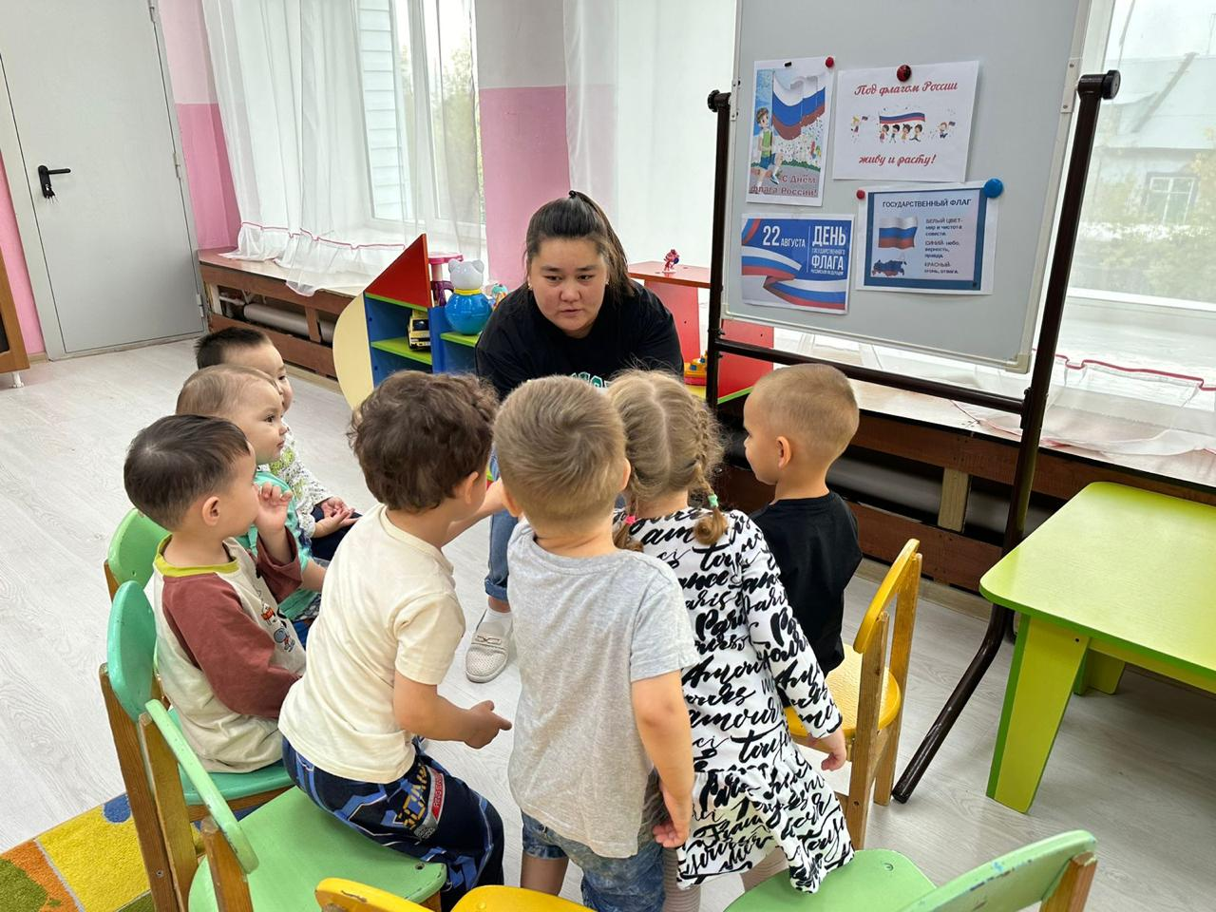
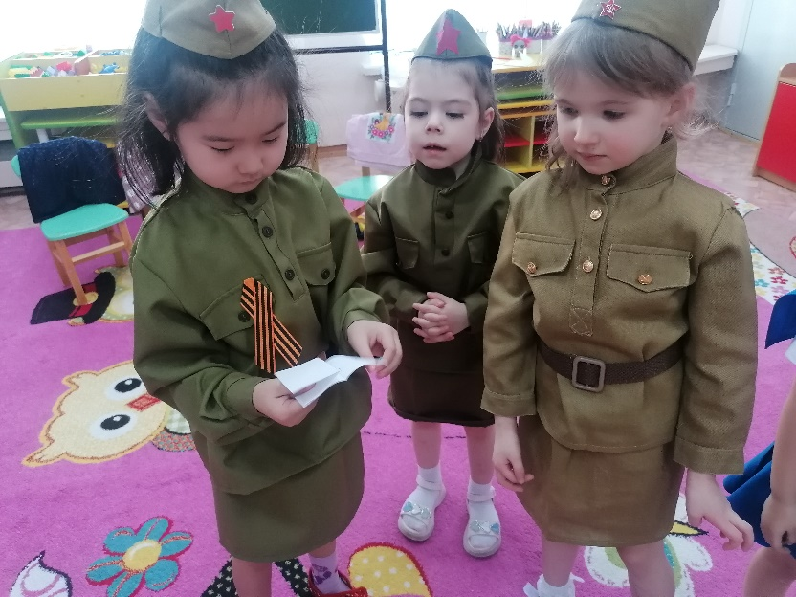
Для достижения цели используем разнообразные формы работы с детьми: Занятия, развивающие игры, чтение художественной литературы, экскурсии, целевые прогулки, дидактические игры, трудовая деятельность, быт… Мероприятия: «День флага России», «День Конституции РФ», «День единства», «День защитника Отечества», «День мам», мероприятия по временам года, календарные праздники, экскурсии-эти мероприятия способствуют формированию у детей чувства уважения, гордости и большой благодарности тем, кто защищает нашу Родину.

Slide 17
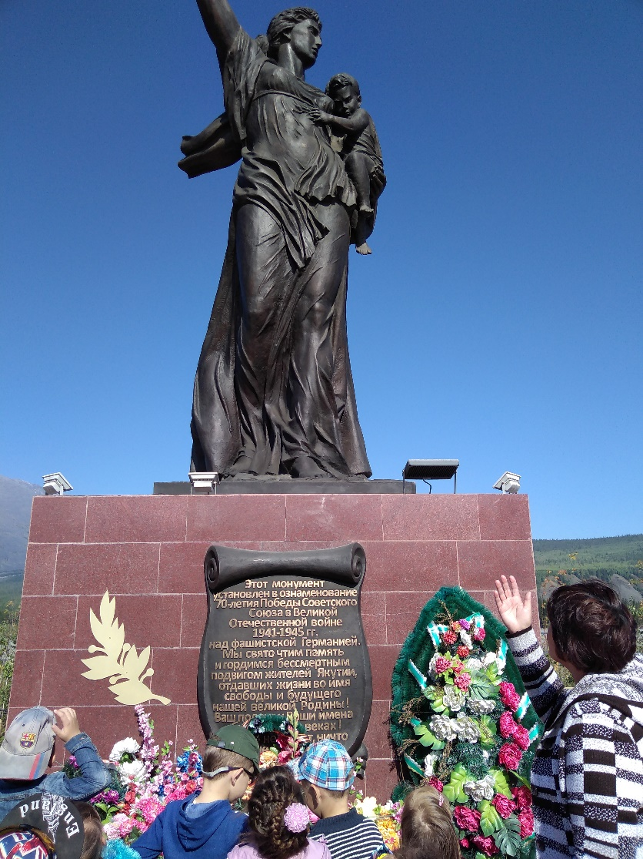
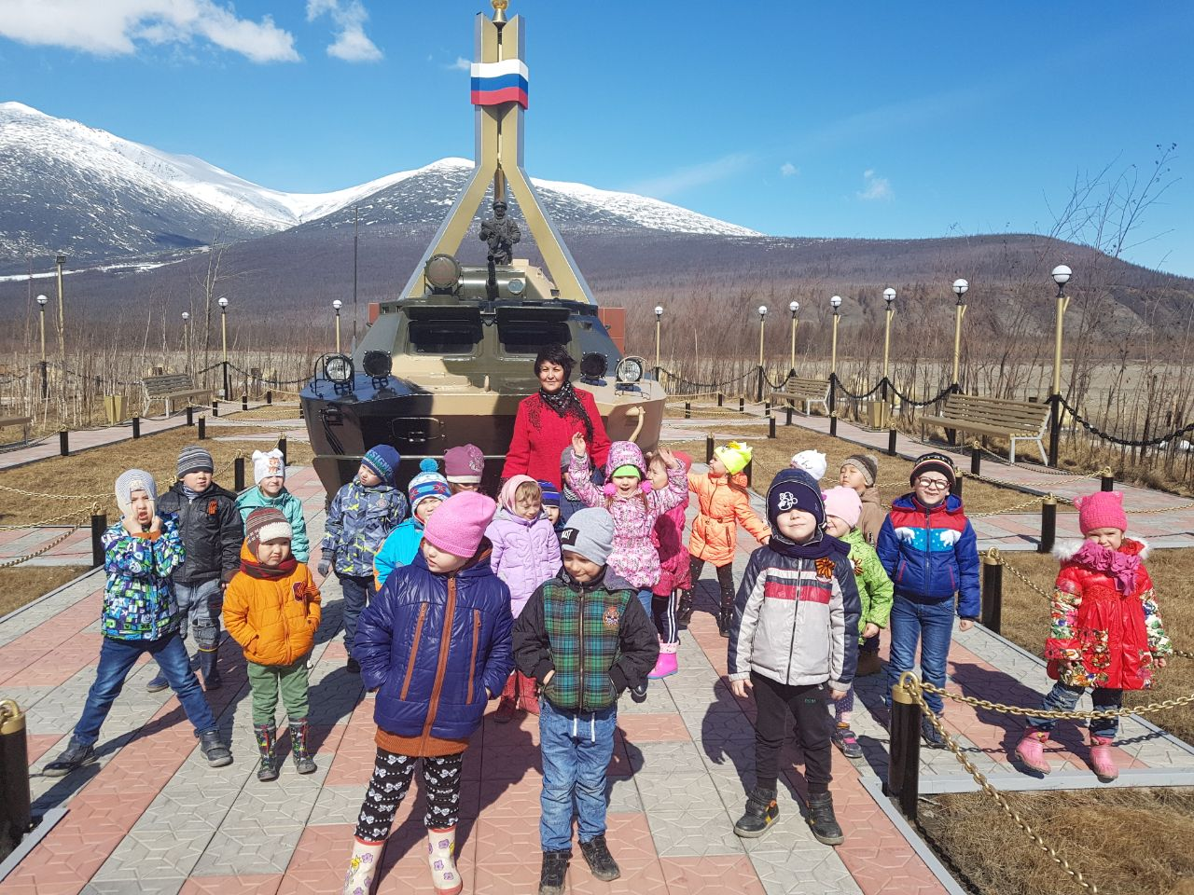
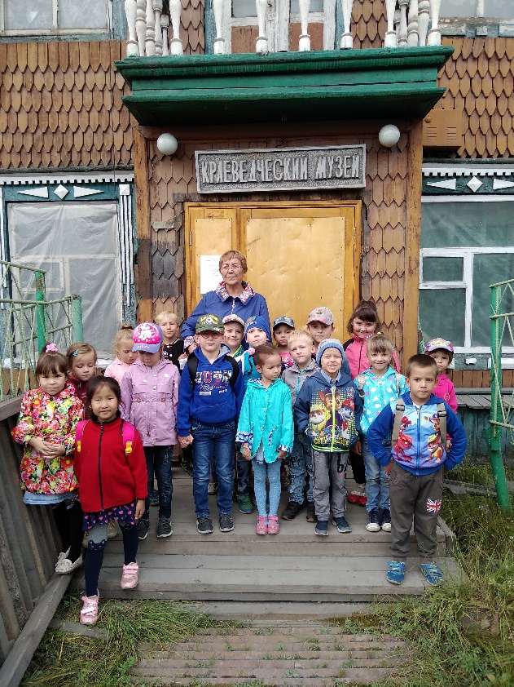
Экскурсии

Slide 18
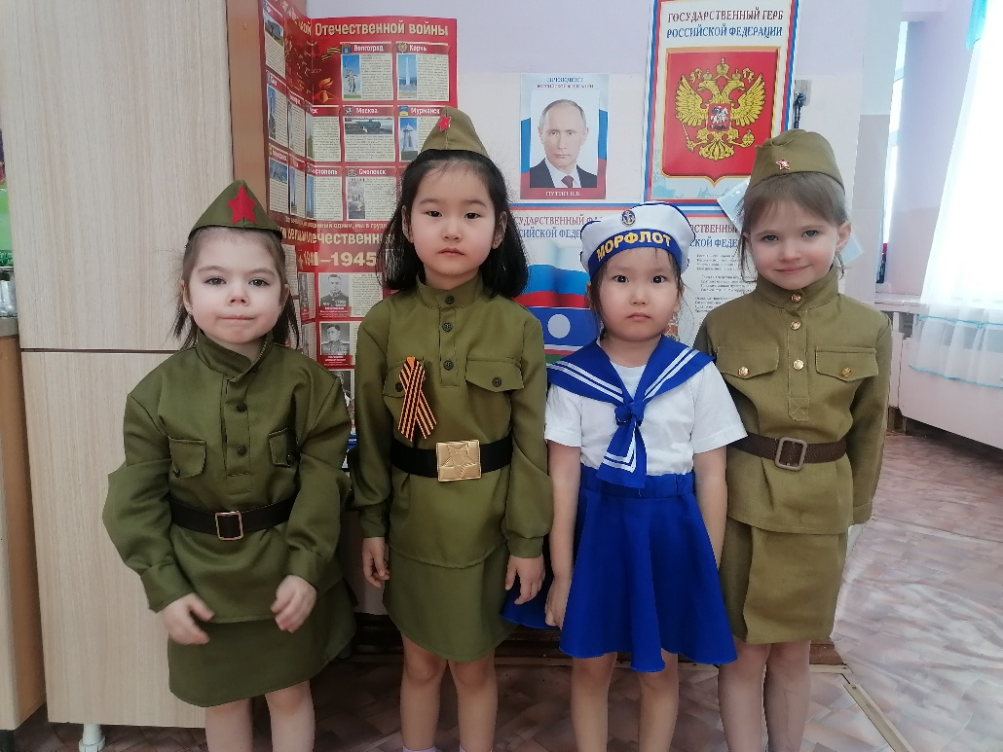
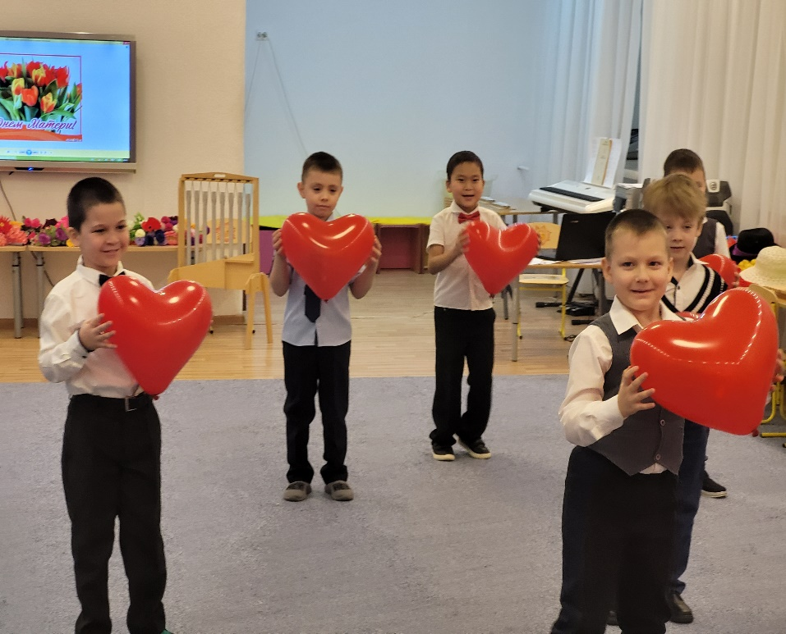
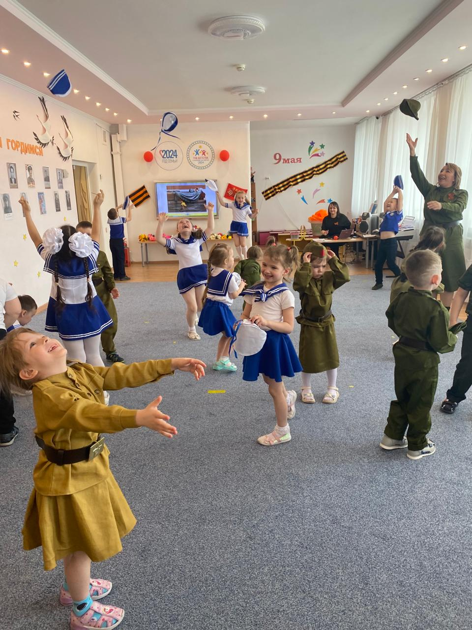
Мероприятия

Slide 19
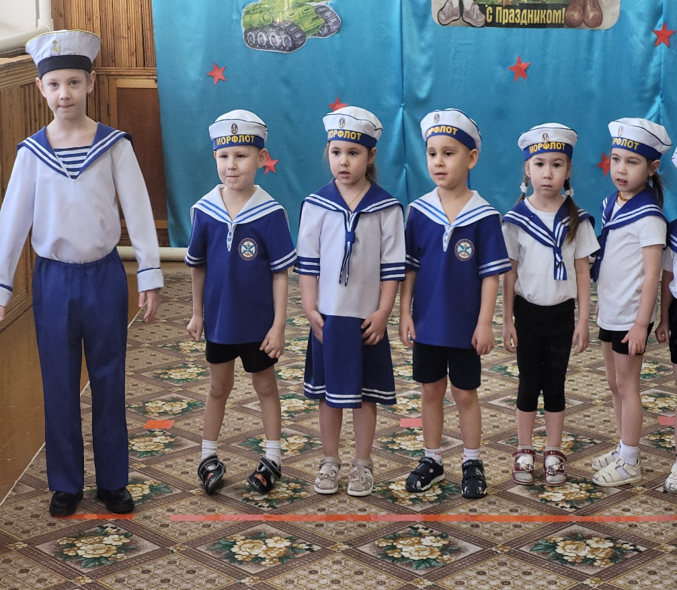
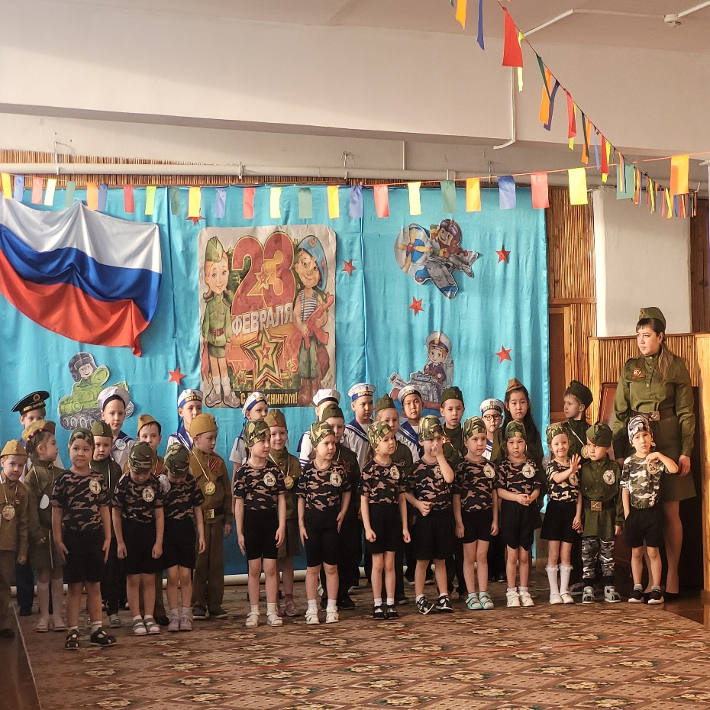
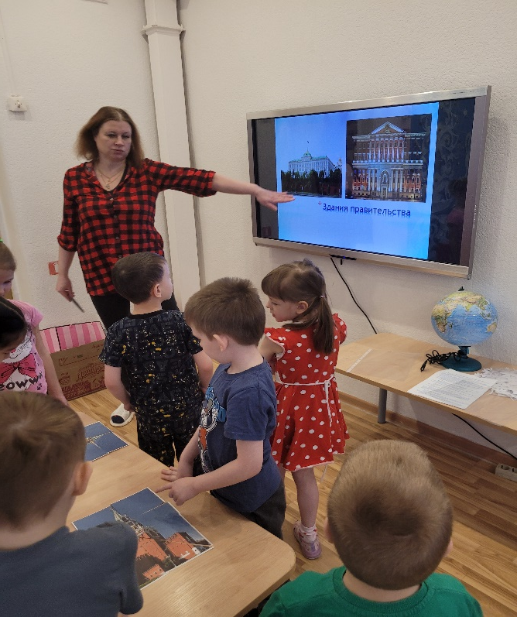
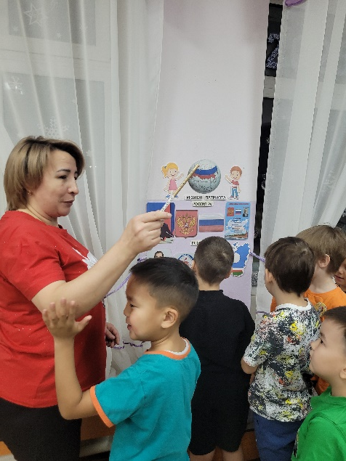
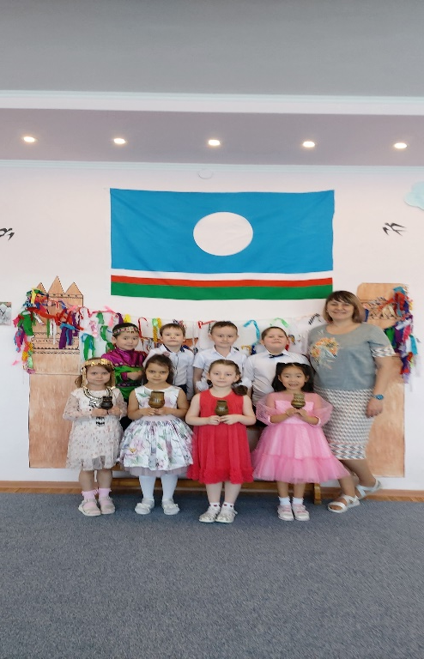
День защитника Отечества
,

Slide 20
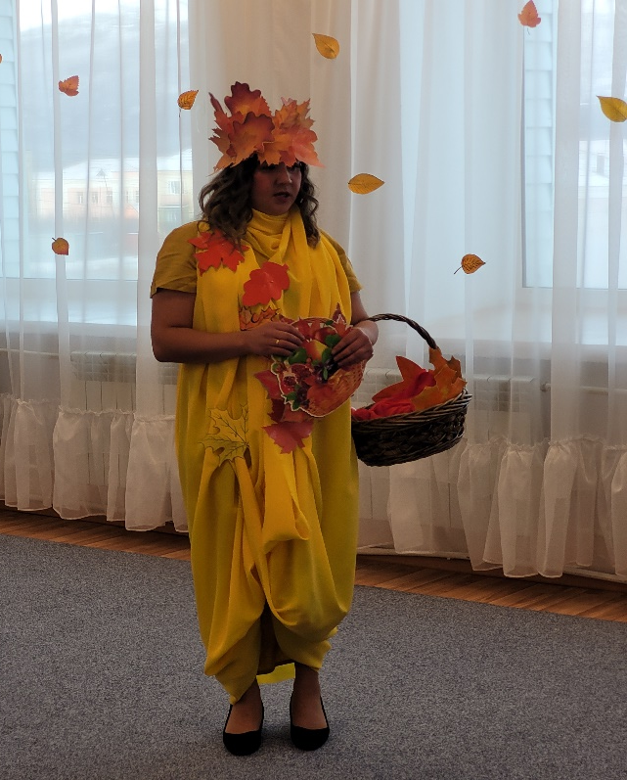
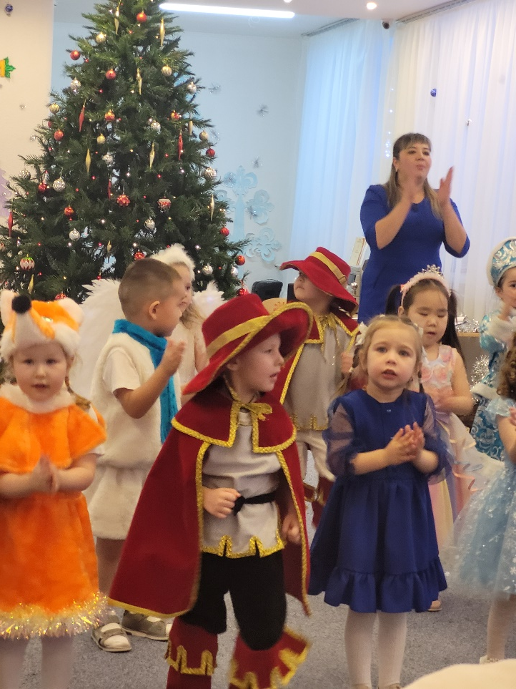
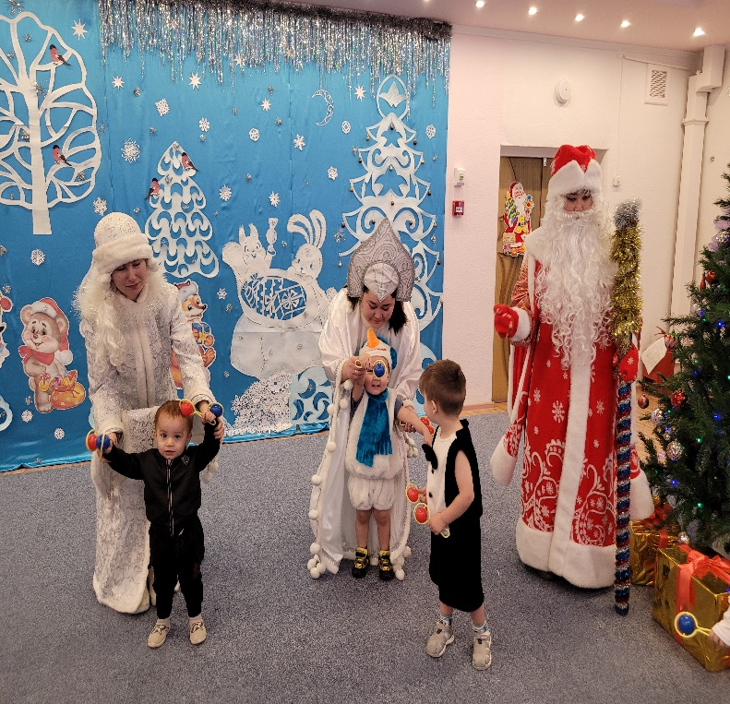
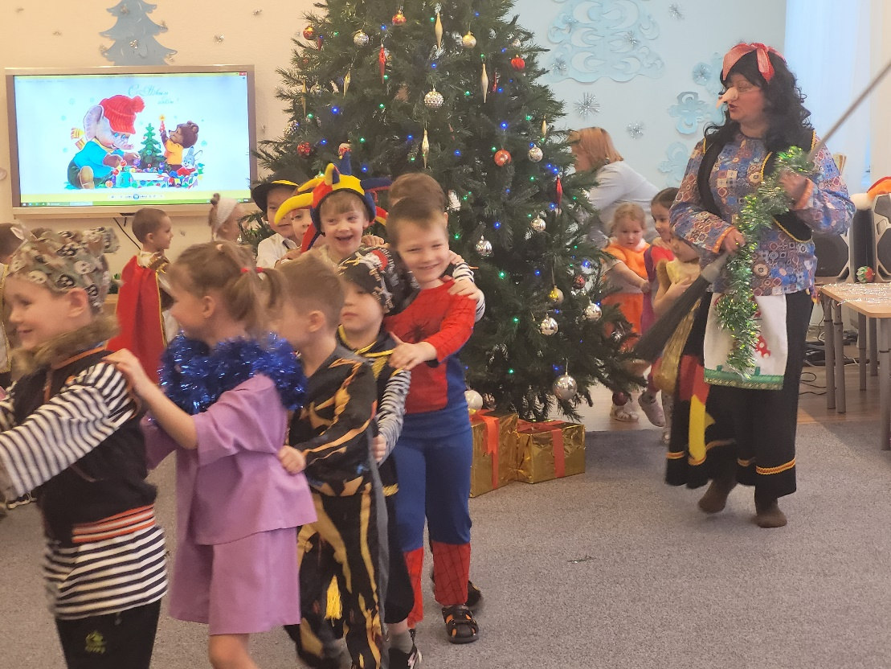
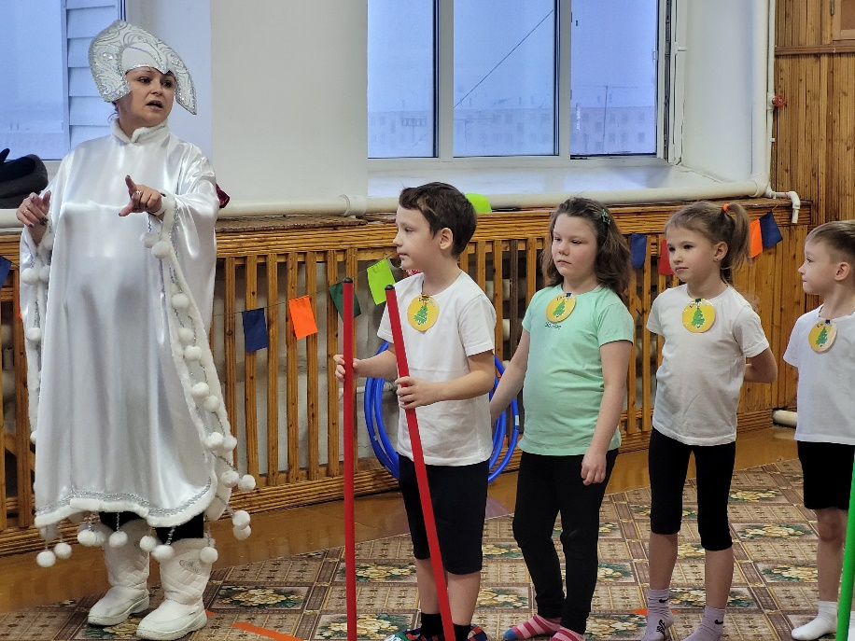
«Осенины», «Новый год», «Святки-колядки», «Зимние забавы»

Slide 21
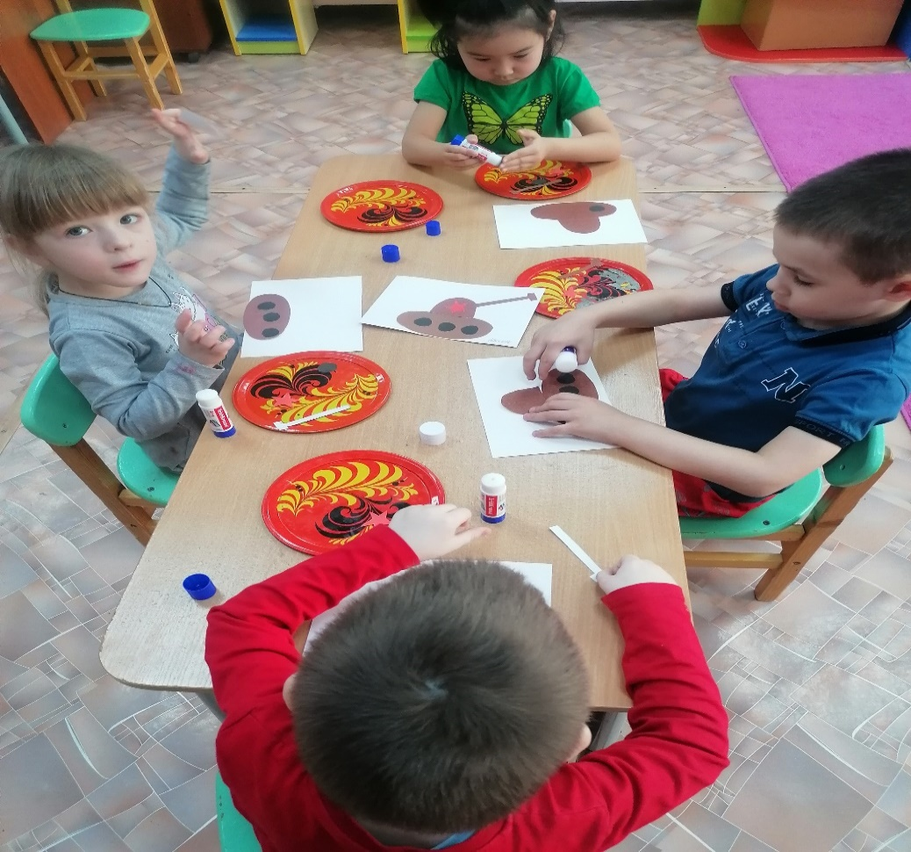
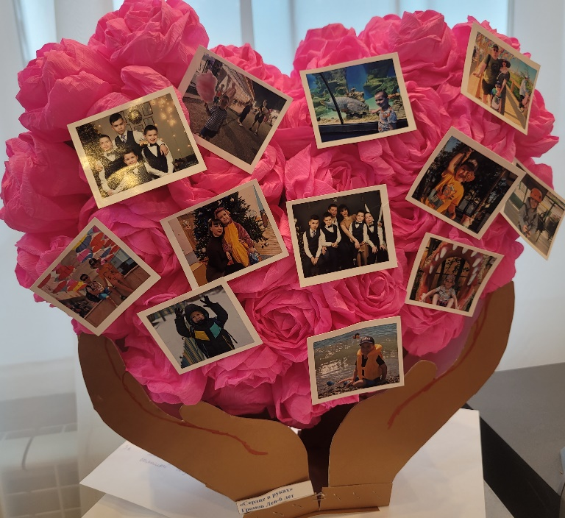
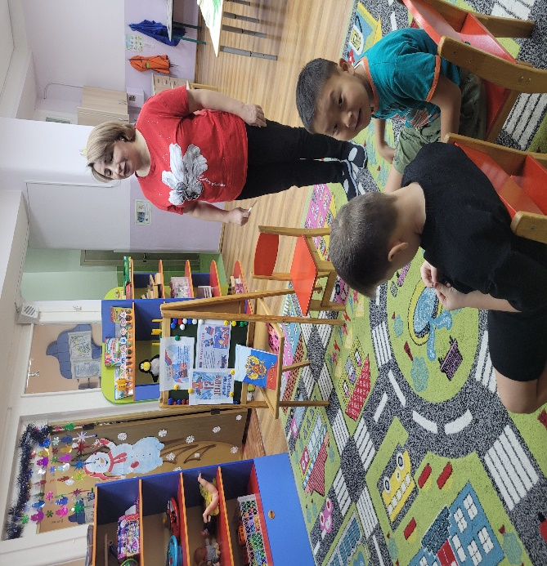
Творческая мастерская

Slide 22
Работа с родителями
«Семья – это та самая среда,
в которой человек учится и сам творит добро».
В.А. Сухомлинский
Не менее важным условием нравственно-патриотического воспитания детей является тесная взаимосвязь с родителями.
Именно родители на ярких примерах своей жизни, своего труда, показывают ребенку, что Родина начинается с родного дома, улицы, села.
В своей работе используем следующие технологии взаимодействия: 1. Технология живого общения (беседа, консультация) 2. Технология совместной деятельности (игры, занятия, развлечения, праздники). На мой взгляд, такое сотрудничество способствует всестороннему и гармоничному развитию личности дошкольника, обогащению социального опыта.

Slide 23
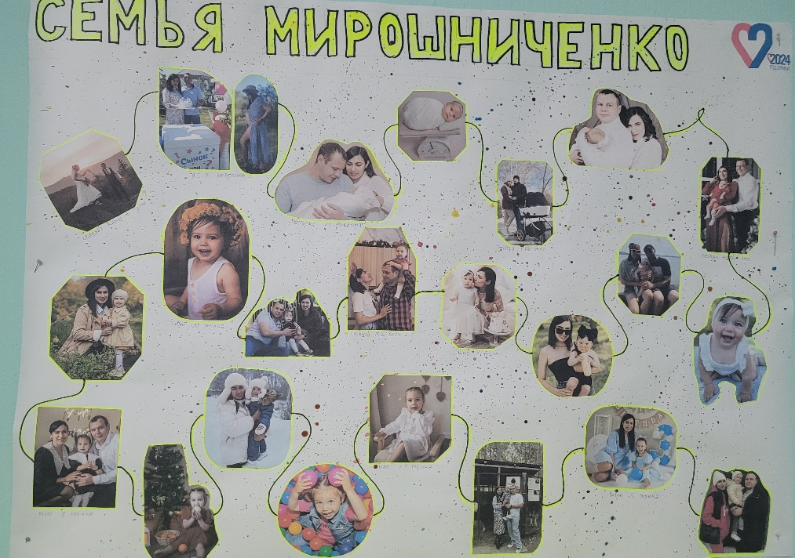
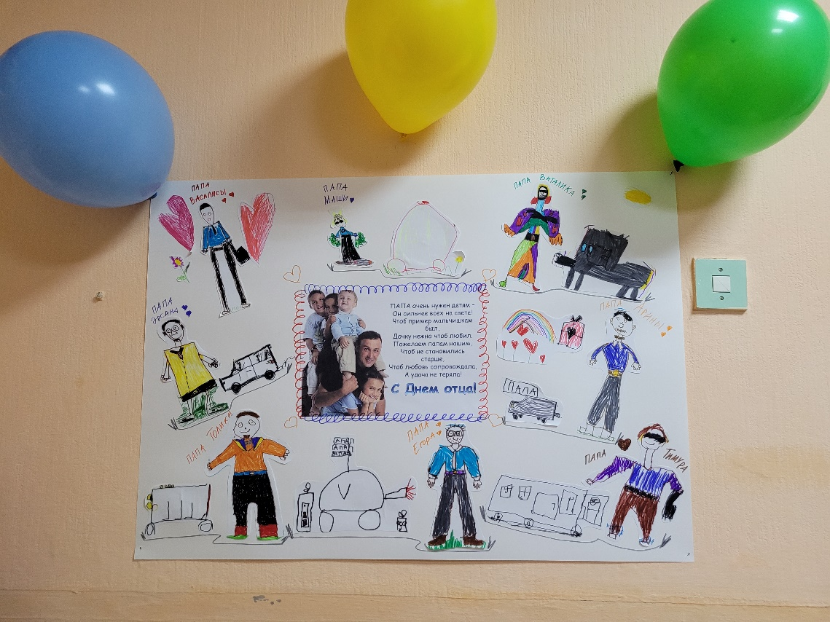
Проведение конкурсов плакатов «Моя семья»

Slide 24
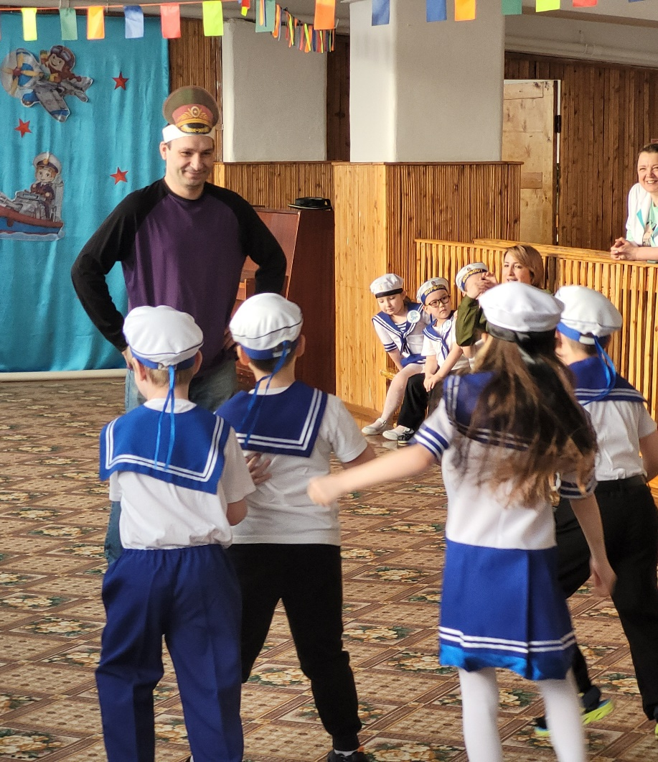
Нравственно-патриотическое воспитание в ДОУ должно осуществляться в тесном взаимодействии с родителями, используются такие виды взаимодействия как: анкетирование, консультации, родительские собрание, совместные мероприятия, беседы за круглым столом, наглядная информация на стендах, папках-передвижках, участие родителей в экскурсиях, в конкурсах поделок, привлечение к участию к возложению цветов к монументам. пр.).

Slide 25
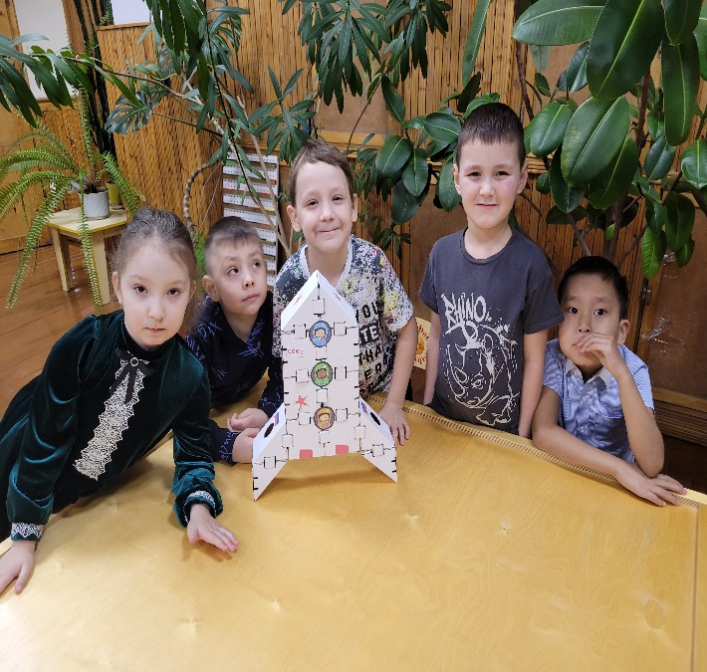
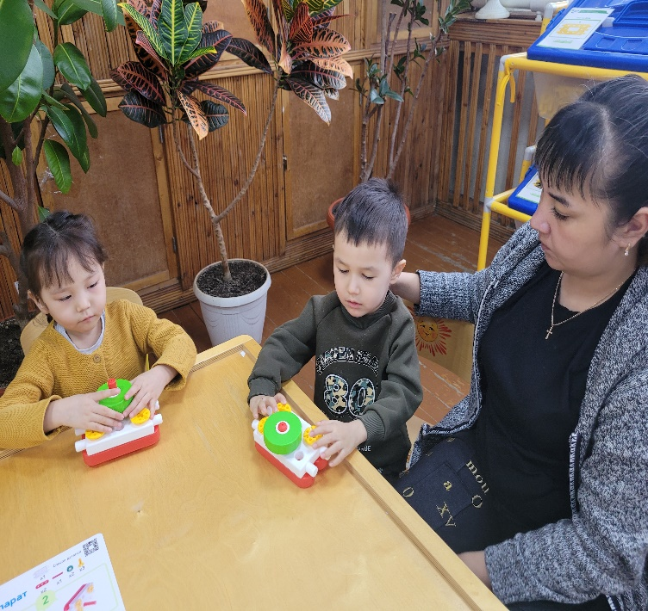
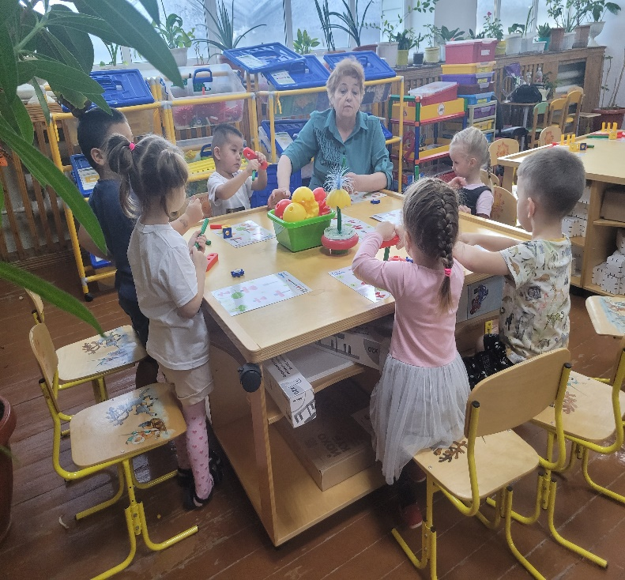
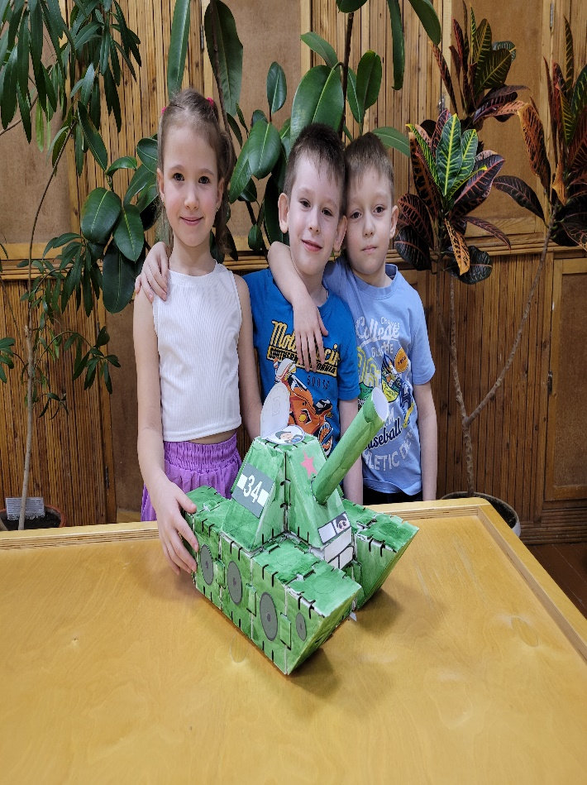
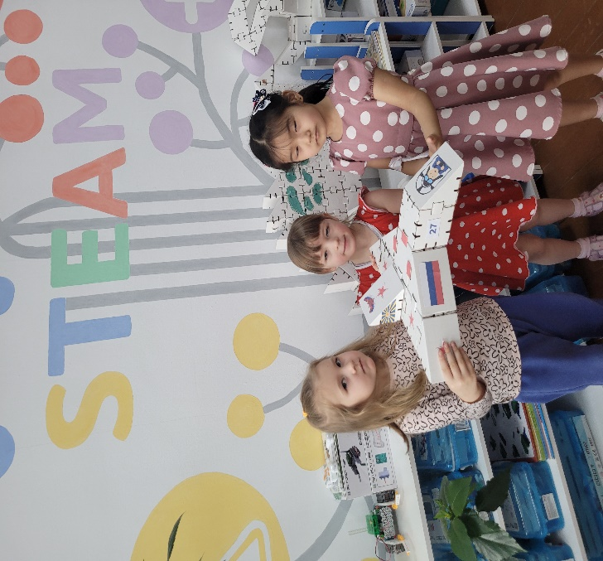
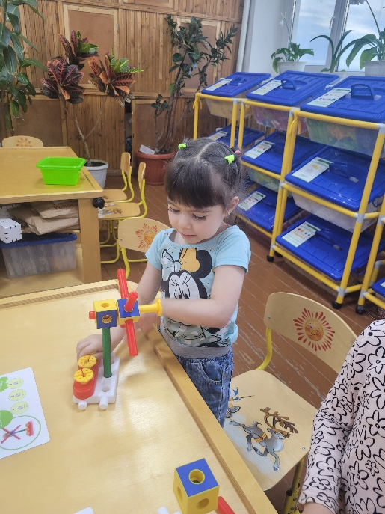
Работа в STEM-лаборатории: поделки военной техники (техника Йохокуб и Лего-конструирование)

Slide 26
Дети нашего учреждения принимают участие во многих конкурсах и акциях :
Традиционным в работе по нравственно-патриотическому воспитанию стало проведение тематических акций: «Георгиевская ленточка», «Блокадный хлеб», «Накорми птиц», «Сотвори добро» и другие…
С помощью компьютерных технологий готовятся маршрутные листы выходного дня, памятки, буклеты для родителей, содержание которых нацелено на повышение роли и ответственности родителей в деле гражданского образования и воспитания ребенка.
Концертная деятельность. Наши дошкольники очень любят выступать.
Ежегодно мы участвуем в концертах фестивалях на уровне поселка, улуса и республики.
Педагоги повышают свой профессиональный уровень по заданной тематике.

Slide 27
Результативность работы в ДОУ по патриотическому воспитанию: Созданная в ДОУ система работы по нравственно-патриотическому воспитанию позволила: - устранить у детей дефицит знаний о малой Родине; -воспитывать у дошкольников доброжелательное отношение к близким людям, к природе и всему живому; - сохранить и возродить традиционные формы сотрудничества и взаимодействия с различными организациями и учреждениями, наполнив их новым содержанием; -заинтересовать взрослых жизнью детского сада; - совершенствовать мастерство, творческий поиск педагогов в решении задач патриотизма.

Slide 28
Значение использования инновационных форм работы с детьми по нравственно-патриотическому воспитанию в ДОУ заключается в следующем:
Делают образовательный процесс более насыщенным, интересным и эффективным. Дети вовлекаются в активные, интерактивные и творческие процессы, что способствует лучшему усвоению нравственных и патриотических принципов.
Помогают детям усваивать нравственные и патриотические ценности. Например, участие в проектной деятельности, сюжетно-ролевых играх и квестах, связанных с историей страны, её традициями и культурными событиями, помогает лучше понимать значение патриотических ценностей.
Развивают коммуникативные и творческие навыки. Они будут важны для дальнейшего обучения и социального взаимодействия.
Обогащают представления детей об окружающем мире, расширяют опыт и знания, повышают мотивацию к познанию.
При проведении тематических занятий важно, чтобы они повышали детскую мыслительную активность. Этому помогают приемы сравнения, вопросы, индивидуальные задания. Важно приучать детей самостоятельно анализировать увиденное, делать обобщения, выводы. Можно предложить найти ответ в иллюстрациях, спросить у родителей и т. п.

Slide 29
Необходимо учитывать возрастные особенности детей, которые требует широкого применения игровых приемов, которые важны как для повышения активности детей, так и для создания эмоциональной атмосферы НОД.
Необходимо в ходе реализации системы по патриотическому воспитанию внедрять в практику модель организации работы по патриотическому воспитанию с использованием личностно-ориентированного подхода.
Внедрение в образовательный процесс современных образовательных технологий, способствует развитию свободной творческой личности, которая соответствует социальному заказу на современном этапе и делает образовательный процесс дошкольного учреждения открытым.
Однако наибольшего результата можно добиться только в комплексном использовании методов и приемов, направленных на формирование нравственности и чувства патриотизма у детей.
При этом огромное значение приобретает роль семьи в воспитании нравственности ребенка, ее традиции, устои, ориентация на развитие гражданственности и духовности.
Важная задача дошкольного образовательного учреждения при этом состоит в том, чтобы обеспечить семью основным педагогическим инструментарием, сделать ее своей союзницей в реализации основных аспектов нравственно-патриотического воспитания.

Slide 30
Использование инновационных технологий в нравственно-патриотическом воспитании дошкольников создает необходимые условия для того, чтобы каждый ребёнок вырос талантливым, умным, добрым, мог жить и трудиться в новом обществе. Участие детей в проектной деятельности, включение музеев в образовательно-воспитательный процесс, проведение тематических акций совместно с информационно-компьютерными технологиями дают возможность развивать у дошкольников внутреннюю активность, способность выделять проблемы, ставить цели, добывать знания, приходить к результату. Благодаря систематической, целенаправленной работе дети приобщаются к тому, что поможет им стать людьми ответственными, с активной жизненной позицией, чувствующими причастность к родному краю, его истории, традициям, уважающими Отечество, достижения своего народа, любящими свою семью, готовыми к выполнению своих гражданских обязанностей. То, что мы вложим в наших детей сегодня, завтра даст соответствующие результаты. В этом заключается государственный подход каждого педагога в деле патриотического воспитания подрастающего поколения. Проводя все инновационные формы работы согласно ФГОС ДО мы должны в первую очередь заботиться о том, чтобы маленький человек стал человеком с большой буквы, чтобы он мог отличать плохое от хорошего, а его стремления и желания были направлены на созидание, самоопределение и развитие в себе тех качеств и ценностей, благодаря которым мы твердо скажем о нем, что он патриот и гражданин своей Родины: трудолюбивый, милосердный, активный, самостоятельный, эмоционально-отзывчивый, любящий близких, свою Родину, свой народ, почитающий его традиции и культуру. «,

Slide 31
«Детство – каждодневное открытие мира, поэтому надо сделать так, чтобы оно стало прежде всего, познанием человека и Отечества, их красоты и величия.» В. А. Сухомлинский.
Воспитать патриота своей Родины – это ответственная и сложная задача, решение которой в дошкольном детстве только начинается. Планомерная, систематическая работа, использование разнообразных средств воспитания, совместные усилия детского сада и семьи, ответственность взрослых за свои слова и поступки могут дать положительные результаты и стать основой для дальнейшей работы. И как сказал В.В. Путин: «От того, как мы воспитаем молодёжь, зависит то, сможет ли Россия сберечь и приумножить саму себя».

